Slide 1
Ձմեռային հրաշքներ
Գոհար Հովհաննիսյան

Slide 2
Ձնեմարդ
Ձնեմարդը շատ տարածված կերպար է: Այն պատրաստում են շատ երկրներում`տարբեր ձևի և չափերի: Այն իրենից ներկայացնում է ձնե գնդիկներ իրար վրա դրված: Դրանց վրա դնում են քարե կոճակներ, բերան և աչքեր, դույլը որպես գլխարկ և գազարից քիթ, վերջում էլ փայտից ձեռքեր, որոնք բռնել են ցախավել: Կարելի է նաև շարֆ դնել: Այդպես ստացվում է ձնեմարդ:

Slide 3
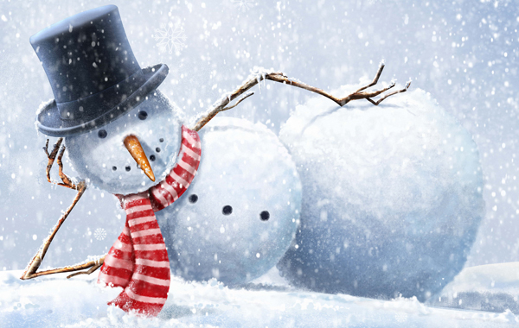

Slide 4
Սառցե թագուհին
Սառցե թագուհին կերպար է նկարահանված ֆիլմում: Նրա կերպարը բացասական է: Այդ ֆիլմում թագուհին մի փոքր տղայի տանում է իր ապարանք և սիրտը սառեցնում է: Իսկ իր ույրը գնում է փրկելու եղբորը, իսկ ճանապարհին շատ փորձություններ է անցնում: Նա փրկում է եղբորը, իսկ սառցե թագուհին հալվում և չքանում է:

Slide 5
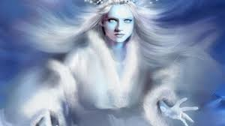

Slide 6
Ձնե ապարանքներ
Ձնե ապարանքները պատրաստում են ամեն ձմեռ տարբեր երկրներում: Նրանք ունեն ահռելի չափեր և դժվար կառուցվածք: Դրանք սարքելու համար պահանջվում է կռան և աշխատողներ: Երկար ժամանակ պետք է սարքել, բյաց ճապոնիայում այն պատրաստել են 28 օրում և մեծ: Դրանց մեջ կարելի է զբոսնել, բայց չեն թույլատրում տանել տաք իրեր: Հատուկ սարքերի միջոցով այն մնում է սառը և դիմանում երկար:

Slide 7
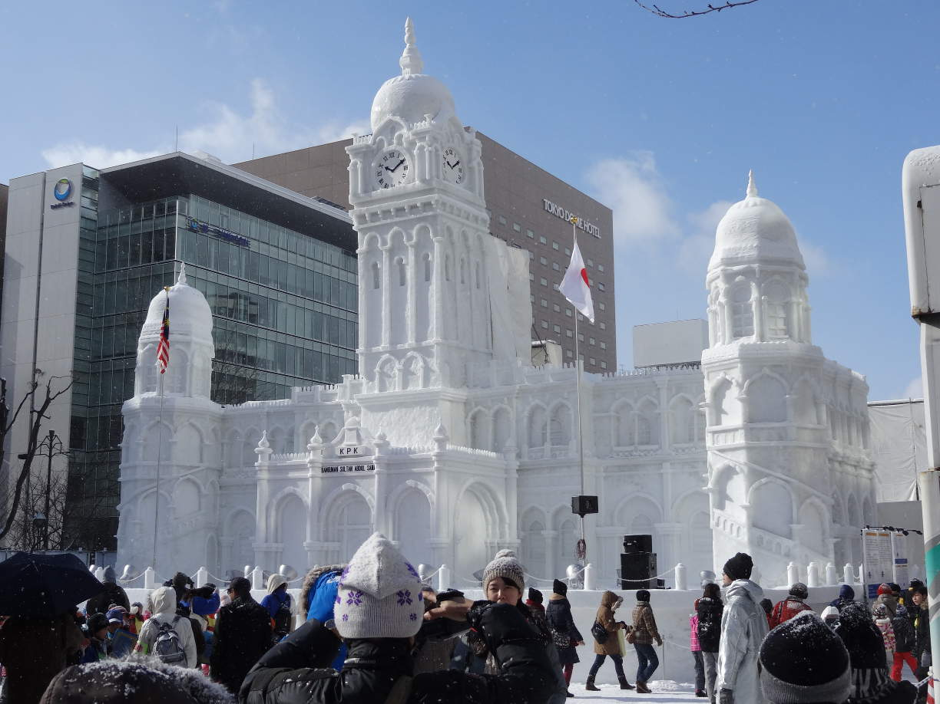

Slide 8
Ձյունանուշիկ
Ձյունանուշիկը ըստ պատմվածքների ձմեռ պապիկի թոռնիկն է, բյաց թե ովքեր են նրա ծնողները հայտնի չէ: Ձյունանուշիկը ամեն նոր տարի ձմեռ պապիկի հետ ճամփորդում է երկրներով և ուրախացնում երեխաներին: Կա նաև ուրիշ վարկած, որ նա պատրասստված է ձնից և երբ անցնում է ձմեռը այն հալում է, իսկ սկսվելուց ետ գալիս:

Slide 9
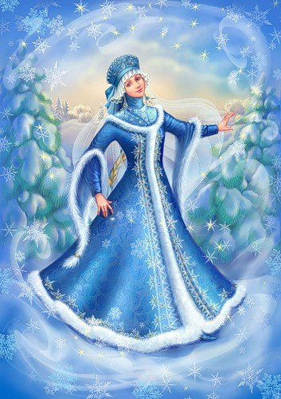

Slide 10
Ձյուն
Ձյունը կա ամեն ձմեռ, բայց ոչ բոլոր երկրներում: Դա ձմեռային հրաշքներից է: Այն իրենից ներկայացնում է սառած ջրի փաթիլներ: Երբ ձյունը շատ է լինում կարելի է սահնակ քշել, դահուկ և այլն: Ձյունը երբ արևի տակ է մնում դառնում է կպչուն և կարելի է ձնեմարդ պատրաստել: Ձյան վրա պետք է տաք և հարմար կոշիկներ հագնել, որ ոտքերը չսառչի կամ ձյուն չլցվի: Ձյունը նաև շատ ցրտից կարող է դառնալ սառույց:

Slide 11
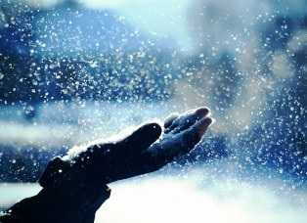

Slide 12
Վերջ
Հեղինակ` Գոհար Հովհաննիսյան
Միջին դպրոց
2015թ.

